Slide 1
«УРОК ПРОДОЛЖАЕТСЯ…»
85-летию МБОУ «СОШ № 1 имени
Созонова Юрия Георгиевича» посвящается
Архивный отдел управления культуры
Администрации города Ханты-Мансийска
2017 год

Slide 2
Весной 1931 года на северо-восточном склоне Самаровской горы стали высаживаться первые отряды строителей Остяко-Вогульска (Ханты-Мансийска). Жили в палатках, землянках, временных избушках. Так закладывался центр национального округа. Население пополнялось за счет строителей, работников новых окружных учреждений, и к осени 1931 года встал вопрос о том, где обучать детей
1 октября 1931 года в поселке была открыта однокомплектная школа. В феврале 1932 года был открыт второй комплект. На конец 1931/1932 учебного года в школе училось 83 ученика начальных классов. Эта школа уже в 1932/1933 году была преобразована в школу 2 ступени, в ней обучалось 340 учащихся, из них 72 ученика 5-7 классов. Так образовалась школа № 1

Slide 3
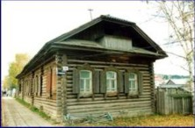
Первым зданием школы был дом барачного типа, расположенный на улице Коминтерна. В этом доме жили строители, а школа занимала всего две комнаты с длинными столами и скамейками вместо парт. Занятия проводились в две смены. Первыми учителями школы были Горохова Татьяна Фёдоровна, Калабина Мария Петровна, Родионова Таисья Алексеевна, Робустова Ольга Александровна.

Slide 4
Население росло, и уже к началу 1932/1933 учебного года встал вопрос о строительстве нового здания. На углу улиц Коминтерна и нынешней Комсомольской было построено двухэтажное здание, и зимой 1932 года сюда перевели старшие классы

Slide 5
В 1934 году школа была преобразована в среднюю, а в 1935 году получила новое здание по улице Комсомольской, где потом долгое время помещалась восьмилетняя школа № 3, а затем учебно-производственный комбинат. В школе было всего 8 классных комнат, приходилось проводить занятия в подсобных помещениях и в актовом зале

Slide 6
Мужская и женская команды шахматистов Остяко-Вогульской средней школы, участники первого поселкового шашечно-шахматного турнира, во время соревнования. 1935 год. Посёлок Остяко-Вогульск

Slide 7
Команда Остяко-Вогульской средней школы среди участников первой спартакиады народов Севера. Август 1936 года. Поселок Остяко-Вогульск

Slide 8
Первый выпуск Остяко-Вогульской средней школы. 22 июня 1937 года. Поселок Остяко-Вогульск

Slide 9
К концу 1937 года была сдана новая школа по улице Комсомольской, 38. В этом здании было 14 классных комнат, актовый зал, учительская, библиотека, различные подсобные помещения. Здание было деревянное, окрашено в зеленый цвет и ее любили тысячи учеников. В этом здании школа размещалась вплоть до 2002 года. На этом месте построено новое здание школы, в котором она размещается с 2003 года

Slide 10
Учителя и учащиеся Остяко-Вогульской средней школы. 1938 год. Поселок Остяко-Вогульск

Slide 11
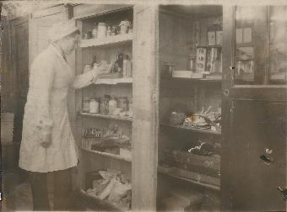
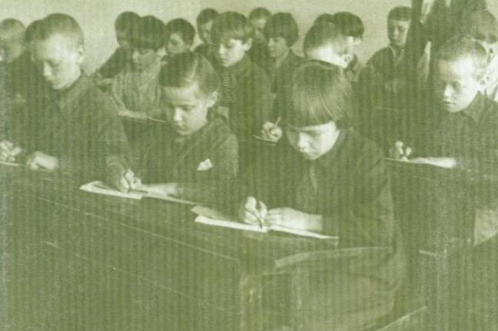
Лаборатория кабинета физики.
1940 год
Учащиеся Остяко-Вогульской средней школы во время урока. 1940 год. Поселок Остяко-Вогульск

Slide 12
В годы войны вся забота о школе легла на плечи учащихся: по выходным дням старшеклассники заготовляли дрова для школы, возили сено, помогали семьям фронтовиков. Летом выезжали в колхозы, на рыбодобычу и заготовку кормов. Учащиеся школы собрали тысячи теплых вещей для фронтовиков. На строительство танковой колонны «Народный учитель» учителя школы перечислили однодневный заработок, на строительство авиаэскадрильи внесли компенсацию за неиспользованный отпуск в размере 21 485 рублей и 25 000 облигациями госзаймов

Slide 13
Самый большой вклад в дело разгрома врага внесли учителя и учащиеся, сражаясь с гитлеровскими захватчиками на фронтах. Более 400 учителей и учащихся школы были призваны в ряды Советской Армии, и многие из них дошли до Берлина
Выпускник школы 1934 года Конев Михаил Анфиногенович первым из бойцов г. Ханты-Мансийска удостоен высшей награды Родины – ордена Ленина. Командир батальона старший лейтенант Конев М.А. погиб в 1942 году под Сталинградом.
Поэт Алексей Степанович Смольников 10 июня 1944 года сдал последний экзамен, а 13 июня ушёл на фронт. От порога родного дома он дошёл до Берлина, участвовал в штурме Рейхстага.
Юрий Георгиевич Созонов окончил 9 классов в 1942 году. В этом же году ушёл на фронт. Его фронтовой путь проходил по сожжённым селам Смоленщины, по дорогам Брянщины, Украины, Польши. Награждён восемью боевыми наградами

Slide 14
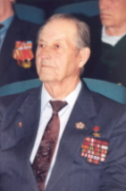
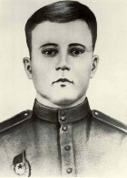
Четыре учителя и семьдесят два учащихся школы отдали свои жизни за свободу и независимость нашей Родины
Присвоено звание Героя Советского Союза
Выпускнику 1938 года Ученику школы
Пуртову Фёдору Петровичу Сирину Николаю Ивановичу

Slide 15
Выпускники Ханты-Мансийской средней школы № 1 с учителями. 1942 год. Поселок Ханты-Мансийск

Slide 16
Учащийся Ханты-Мансийской средней школы № 1 Анатолий Романенко во время отрабатывания приёмов рукопашного боя на уроке военного дела. 1941/1942 учебный год. Посёлок Ханты-Мансийск

Slide 17
Учащиеся Ханты-Мансийской средней школы № 1, участники шумового оркестра, во время выступления. 1940-1950-е годы. Город Ханты-Мансийск

Slide 18
Выпускники и учителя Ханты-Мансийской средней школы № 1. 1942 год. Посёлок Ханты-Мансийск

Slide 19
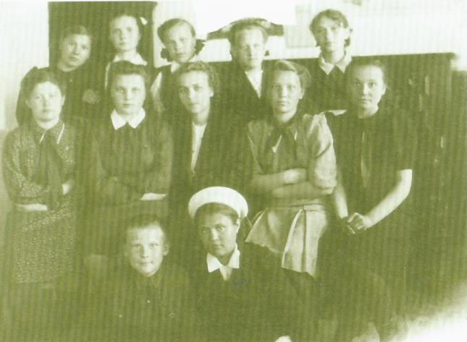
Коллектив учителей средней школы поселка Ханты-Мансийск
1947 год
Пионерские вожатые Ханты-Мансийской средней школы № 1. 20 мая 1948 год. Посёлок Ханты-Мансийск

Slide 20
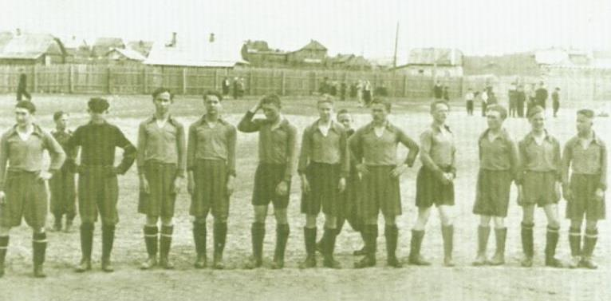
Учителя средней школы № 1.
50-е годы.
Город Ханты-Мансийск
Футбольная команда Ханты-Мансийской средней школы № 1 на городском стадионе. 1957 год. Город Ханты-Мансийск

Slide 21
Учителя Ханты-Мансийской средней школы № 1 во время перемены в учительской. 1957/1958 учебный год. Город Ханты-Мансийск

Slide 22
Учителя Ханты-Мансийской средней школы № 1 во время сенокоса у конных граблей. 50-е годы

Slide 23
В 1954/1955 учебном году в школах началось внедрение модернизированных учебных планов и программ, согласно которым в 1-4 классах вводились уроки труда, в 5-7 – практические занятия в мастерских и на учебно-опытных участках, в 8-10 классах – различные трудовые практикумы.
В школе № 1 в этот период были построены и сданы в эксплуатацию столярные и слесарные мастерские, был создан хороший учебно-опытный участок, где проводила большая опытническая работа.
Учащиеся 8 классов работали на полях колхоза им. Чкалова в полеводческой бригаде.
Учащиеся 9-10 классов изучали машиноведение, электротехнику, проходили практику в цехах ЦРММ, где чинили тракторы, автомашины, в детских садах, в цехах горпромкомбината.
Наряду с практической работой изучали и теоретические вопросы. Теоретические занятия проводили ИТР ЦРММ, воспитатели детских садов, агрономы пригородного колхоза им. Чкалова и опорного пункта Ленинградского института полярного земледелия

Slide 24
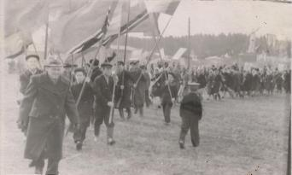
Колонна учителей и учащихся Ханты-Мансийской средней школы № 1 на первомайской демонстрации . 60-е годы. Город Ханты-Мансийск

Slide 25
В школе в 70-80-е годы было создано и работало школьное почтовое отделение, которым руководила Сажаева В.Ф., школьное лесничество (руководитель Выдрина Г.А.).
В школе № 1, как и в других школах страны, в 60-е годы был введён линейный или восходящий принцип изучения истории (ликвидирован элементарный курс истории СССР, а ее систематический курс стал преподаваться с 7 класса).
Было установлено деление классов с числом учащихся более 25 человек на две группы для занятий по иностранному языку.
В школе в 60-70-е годы преподавались английский, немецкий и французский языки

Slide 26
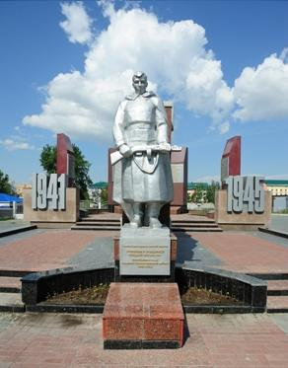
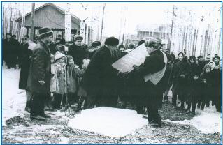
8 мая 1970 года в школьном сквере была проведена церемония закладки памятника учителям и учащимся школы, отдавшим жизнь за свободу и независимость Родины. Памятник был заказан в Московском экспериментальном скульптурно-производственном комбинате и открыт 29 октября 1971 года в присутствии всех учителей и учащихся школы, друзей и родственников погибших, представителей общественности города. Во время строительства нового здания школы памятник был демонтирован, а в 2004 году занял свое место в составе мемориала работы скульптора В. Саргсяна. У памятника проводятся торжественные линейки, линейки Памяти, здесь же для первоклассников звенит первый звонок, а выпускники прощаются со школой.

Slide 27
Комитет комсомола Ханты-Мансийской средней школы № 1 с кураторами (стоят справа) Лидией Яковлевной Ахматшиной (четвертая), Ольгой Ивановной Прудаевой (третья) после заседания. Секретарь комсомольской организации школы – Алла Сердюк (первый ряд, в центре). 1974 год. Город Ханты-Мансийск

Slide 28
Старшеклассницы Ханты-Мансийской средней школы № 1 на уборке картофеля на полях ОПХ. Вторая слева - Наталья Буракова (Дунаевская). 1978 год. Город Ханты-Мансийск

Slide 29
Ю.Г. Созонов (в центре), директор Ханты-Мансийской средней школы №1, с группой учащихся, участников похода по дорогам боевой славы выпускников 1942 года, у монумента Советской гвардии. 7 июня 1980 года. Город Ельня

Slide 30
В 1980 году был создан школьный музей, который стал центром гражданско-патриотического воспитания. Инициатором создания музея стал директор школы Юрий Георгиевич Созонов. Большую работу по систематизации поисковых материалов проделали Разманова Галина Иннокентьевна и Плесовских Вера Григорьевна. Поисковая работа и работа по увековечению памяти погибших продолжается. В школьном музее собраны материалы и документы на участников ВОВ, заведена Книга Вечной славы на погибших учащихся.

Slide 31
В период с 1972 по 1981 годы школа девять раз награждалась переходящим знаменем ГК КПСС и исполкома городского Совета, в 1978,1979,1980 годах комсомольская организация школы награждалась переходящим знаменем Тюменского обкома ВЛКСМ. В 1981 году знамя обкома ВЛКСМ оставлено на вечное хранение в школе. В марте 1981 года комсомольская организация школы награждена Почётной грамотой и вымпелом ЦК ВЛКСМ
Начиная с 2005 года поисковый отряд школы «Ровесники» под руководством Шмелёва Н.Г., помогали которому в разные годы учителя Оплетаев В.С., Ткачёв А.Ф., Гульцев В.Н. в ходе Всероссийской Вахты Памяти проводит поисковые работы, занимается перезахоронением останков советских солдат, погибших в Тверской области. Поддерживается связь с родственниками погибших учащихся

Slide 32
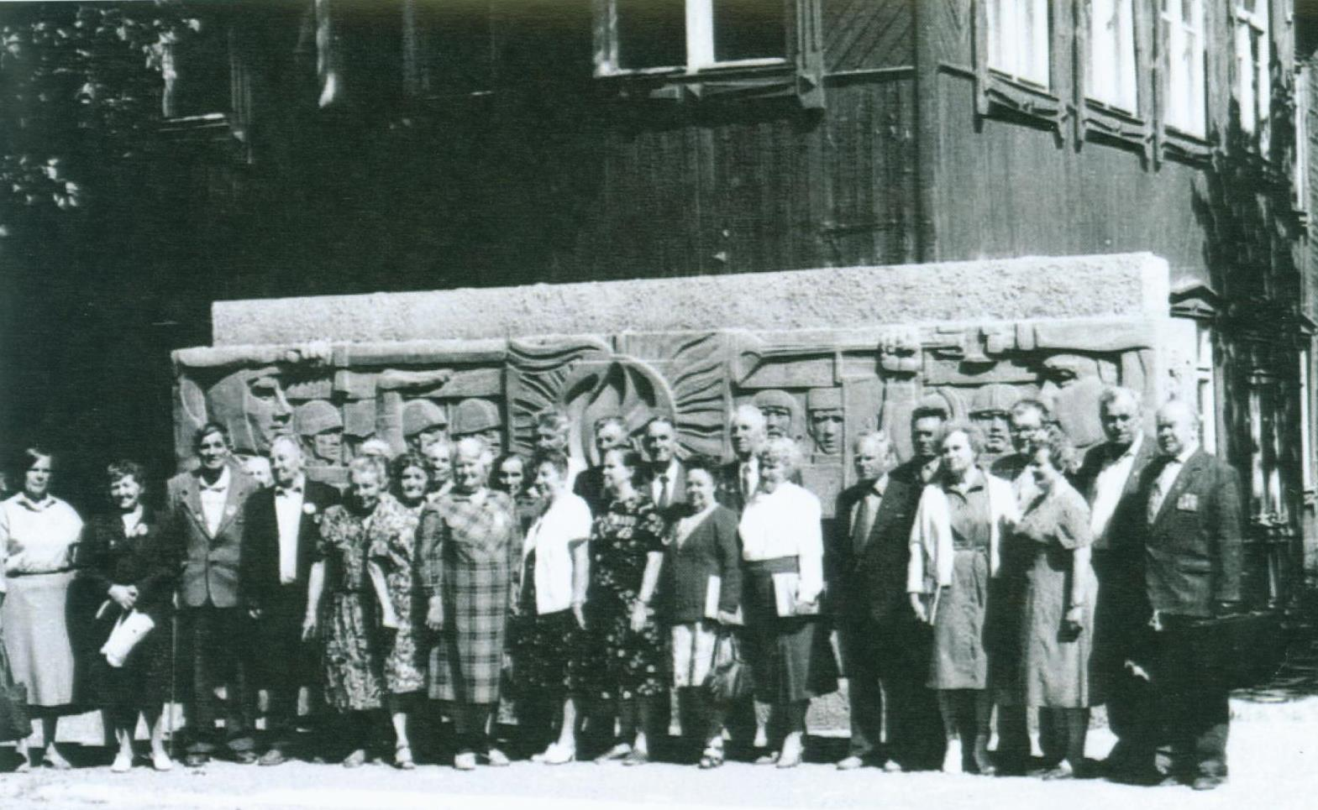
Ветераны Великой Отечественной войны, учащиеся школы в сквере средней школы № 1 в дни празднования Дня Победы

Slide 33
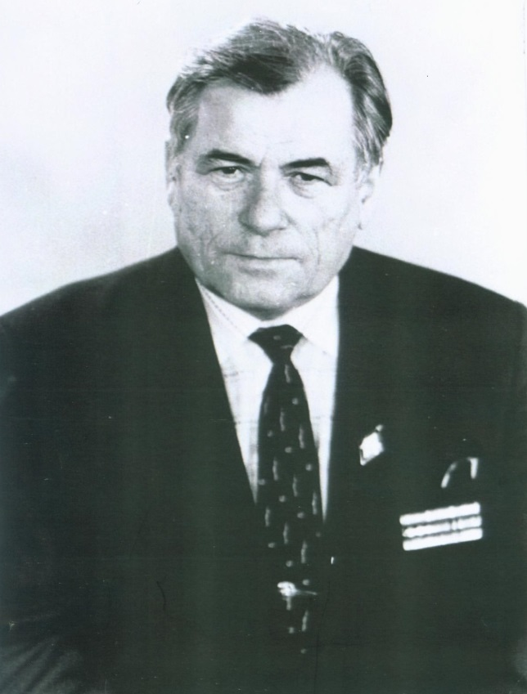
Созонов Ю.Г. – Заслуженный учитель школы РФ, директор средней школы № 1, ветеран Великой Отечественной войны. Юрий Георгиевич в 1942 году после окончания 9 класса школы № 1 ушел на фронт. Воевал в разведке. После войны получил высшее образование. Работал в военкомате, учителем истории в школе № 3, двадцать пять лет - директором школы № 1. Имеет более 20 правительственных наград, Почётный гражданин города Ханты-Мансийска

Slide 34
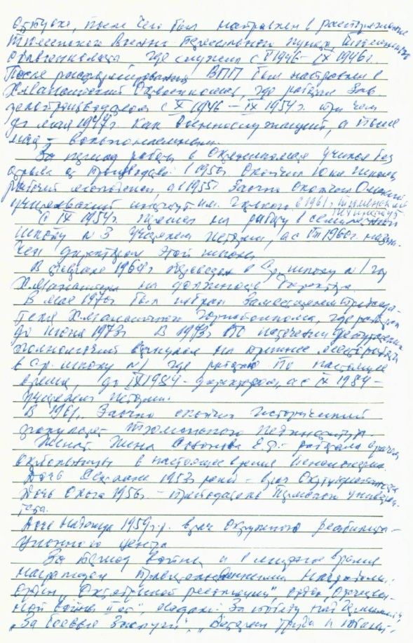
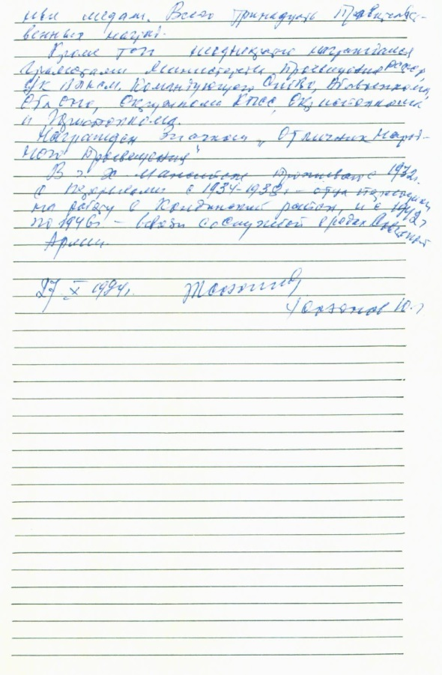
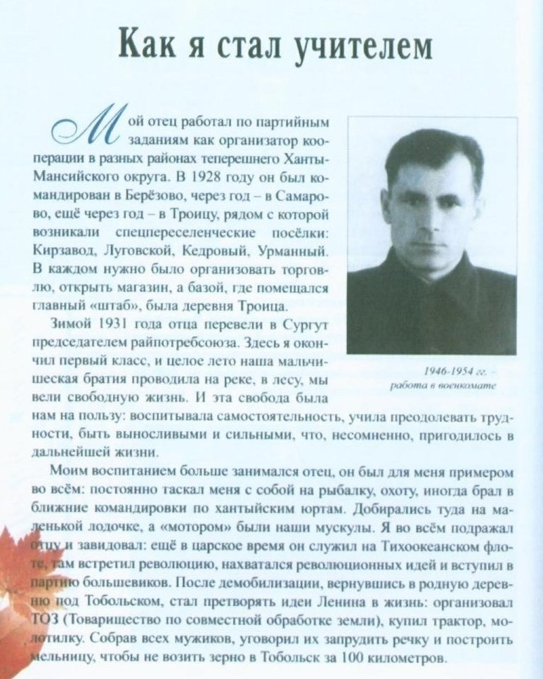
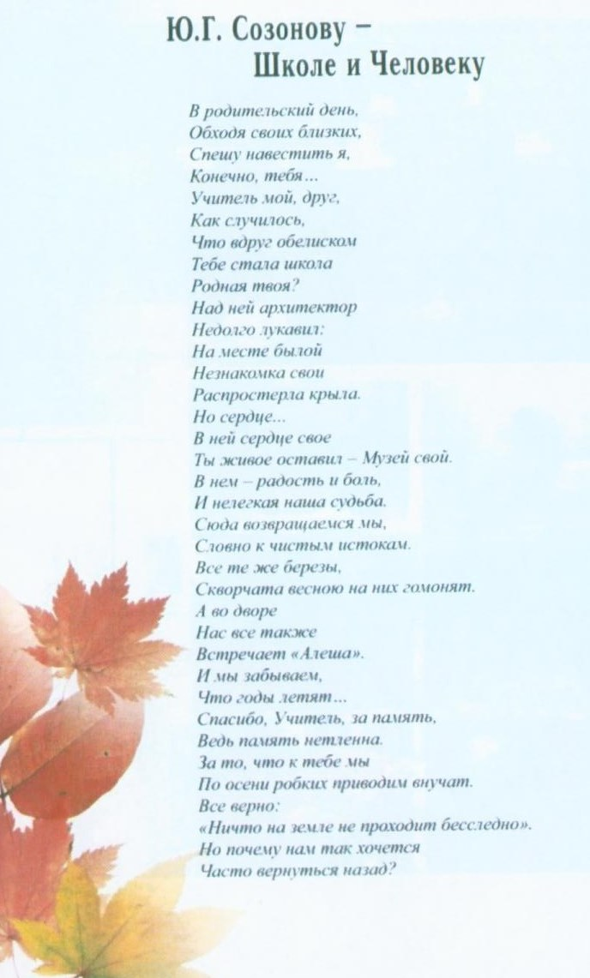

Slide 35
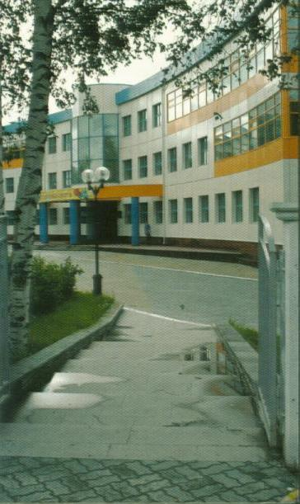
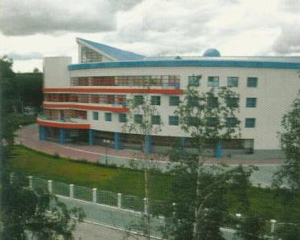
В 2003/2004 учебном году школа получила свое новое современное здание, а в ноябре 2004 года школе было присвоено имя ее выпускника и директора, ветерана Великой Отечественной войны, основателя школьного музея, Почётного гражданина города Ханты-Мансийска Юрия Георгиевича Созонова

Slide 36
Коллектив гордится учителями – мастерами своего дела. В школе работали Заслуженные учителя Картина Татьяна Ефимовна, Некрасова Серафима Семёновна, Иванов Илья Алексеевич, Осокин Геннадий Артамонович, Ширыкалова Нина Гавриловна (слева), Ткачёв Александр Филиппович

Slide 37
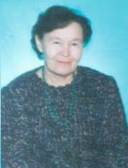
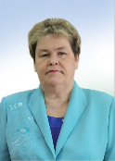
Звание «Заслуженный работник образования ХМАО» присвоено Тебетевой Нине Алексеевне, Шахматовой Валентине Николаевне, Колышкиной Евдокии Михайловне
Начинали свою педагогическую деятельность в средней школе № 1 заслуженные учителя Шадрина Мария Фёдоровна,
Гурьянова Людмила Дмитриевна, Прудаева Ольга Ивановна
Тебетева Нина
Алексеевна
Шахматова Валентина
Николаевна

Slide 38
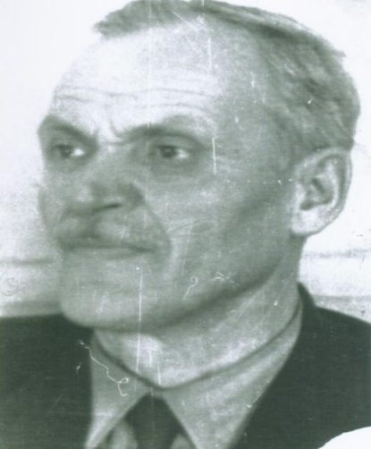
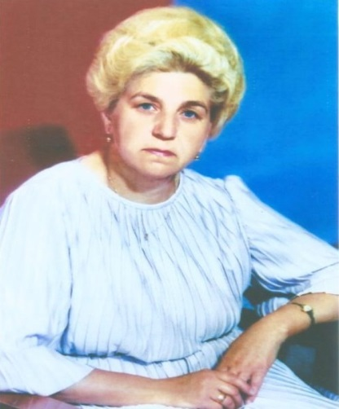
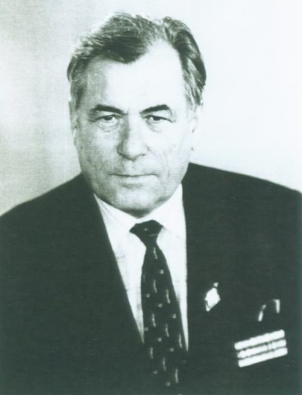
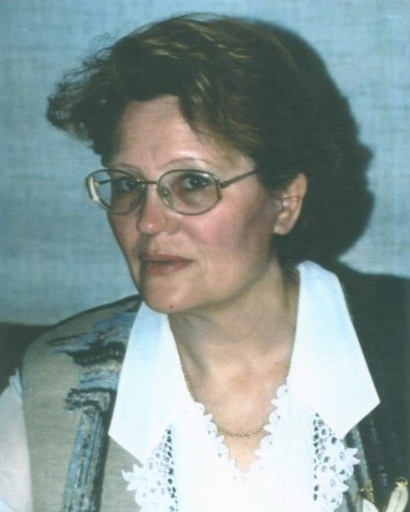
Звания «Заслуженный учитель России» удостоены директора школы Созонов Юрий Георгиевич, Дернова Мария Владимировна , Куклина Вера Николаевна
Звания «Заслуженный учитель РСФСР» удостоены директора школы
Величко Георгий Тарасович, Костенко Зоя Петровна

Slide 39
Руководит школой с 2004 года Пуртова Татьяна Николаевна

Slide 40
В 2006 году школа получила Грант президента РФ как одна из лучших школ России, внедряющих инновационные образовательные программы. В 2007 году получен Грант Главы города Ханты-Мансийска в номинации «Образование и общество»
В 2008 году школа удостоена премии Губернатора ХМАО-Югры в конкурсе школ, организующих профильное обучение, а также получен Грант Главы г. Ханты-Мансийска в номинации «Воспитание гражданина России»
2009 год – Грант Главы г. Ханты-Мансийска в номинации «Развитие детской одарённости»
2010 год - Грант Главы г. Ханты-Мансийска в номинации «Образовательное учреждение, реализующее инновационные образовательные программы»

Slide 41
В 2011 году МБУ «СОШ № 1 им. Созонова Ю.Г» внесено в реестр «Ведущие образовательные учреждения России»
В 2011 году на основании представления Координационного совета Международной исследовательской программы «Будущее за ИКТ!» школе присвоен статус Базовой школы по формированию ИКТ-компетентности школьников». За активное участие обучающихся в социальном проектировании в IT-сфере школа награждена Дипломом Администрации Губернатора ХМАО-Югры
МБОУ «СОШ № 1 им. Созонова Ю.Г.» занесено на Доску Почёта г. Ханты-Мансийска в номинации «Лучшее предприятие, организация»
Правительство ХМАО-Югры, Международная организация «Северный форум» отметили в Благодарственном письме коллектив школы за активное участие в подготовке и проведении мероприятий IV Международного молодёжного экологического форума. Ежегодно школа готовит победителей и призёров городской экологической конференции, Всероссийского детского экологического форума «Зелёная планета», принимает участие в Международной акции «Спасти и сохранить»

Slide 42
В 2012 году музей школы № 1 занял первое место в окружном конкурсе общественных музеев. За время существования музея собраны уникальные материалы о выпускниках и учениках школы, погибших в годы ВОВ, выпускных-учёных, спортсменах, деятелях литературы и искусства
Школа постоянно работает в инновационном режиме. С 2004 года школа перешла на профильное обучение в школе 3 ступни. Организовано социальное партнерство с учреждениями высшего профессионального образования. Увеличивается число выпускников, поступивших в ВУЗы страны на бюджетные места
Успешно проходит государственная итоговая аттестация в форме ГИА и ЕГЭ. Средний тестовый балл выпускников по многим предметам на ЕГЭ выше аналогичного показателя по округу и РФ и имеет тенденцию к росту

Slide 43
Учащиеся старших классов школы – активные участники и призёры Всероссийской научно-социальной программы «Шаг в будущее», Всероссийских конкурсов научно-исследовательских работ «Юность. Наука. Культура», «Национальное достояние России»
В 2006 году школа была окружной экспериментальной площадкой по введению стимулирующего фонда к оплате труда педагогических работников за качество работы, с привлечением к оценке качества общественных организаций, родителей обучающихся
С января 2012 года школа является пилотной площадкой по введению Федерального государственного образовательного стандарта основного общего образования
Обучающиеся школы ежегодно являются победителями и призёрами муниципального и регионального этапов Всероссийской предметной олимпиады школьников и достойно представляют ХМАО-Югру на заключительном этапе олимпиады

Slide 44
Школа сегодня имеет свое неповторимое лицо и авторитет в городе и округе. Хорошее качество знаний выпускников, серьезная поисковая и исследовательская работа учащихся, победы в городских и окружных олимпиадах, незабываемые торжественные линейки, концерты, веселые капустники, туристические слёты – всё это школа сегодня

Slide 45
Использованные документы
Фотодокументы
Архивный отдел управления культуры Администрации города
Ханты-Мансийска. Фонд 80. Опись 2, д. 42; опись 3, д.3
Документы по истории учреждений и организаций
города Ханты-Мансийска за 1932-2012 годы
Архивный отдел управления культуры Администрации города
Ханты-Мансийска. Фонд 119. Опись 1, д. 27, 28
Книга Г.В. Захаровой «Уроки жизни Юрия Созонова».
Издательство «Полиграфист», г. Ханты-Мансийск, 2010
Официальный сайт средней общеобразовательной школы №1
им. Созонова Юрия Георгиевича //school1-sozonov.ru

